Slide 1

Circulación Interior Recomendada
Hospitalización Infantil

Slide 2
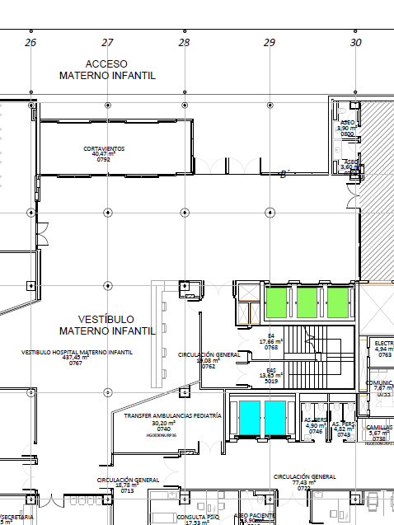
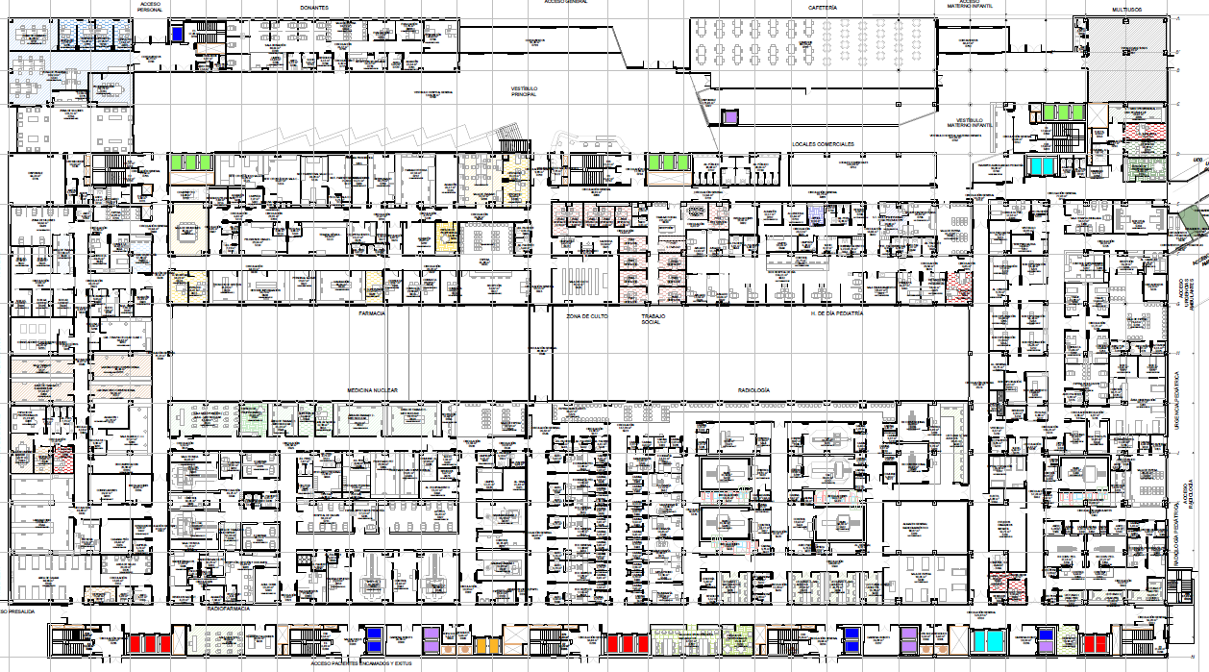
ADMISIÓN DE INGRESOS PROGRAMADOS
PACIENTE PEDIÁTRICO
DESDE EL EXTERIOR DEL EDIFICIO, ACCESO AL VESTÍBULO DEL
MÓDULO E
AL SERVICIO DE ADMISIÓN DE PACIENTES PEDIÁTRICOS EN
MÓDULO E
Planta Baja
Módulo E
P.D.AU.PR.001

Slide 3
INGRESOS PROGRAMADOS: HOSPITALIZACIÓN PEDIATRÍA
ADMISIÓN DE INGRESOS PROGRAMADOS
PACIENTE PEDIÁTRICO
DESDE EL SERVICIO DE ADMISIÓN DE PACIENTES PEDIÁTRICOS EN
VESTÍBULO MÓDULO E
A LOS ASCENSORES DE SUBIDA A LAS PLANTAS DE
HOSPITALIZACIÓN EN MÓDULO E
Planta Baja
Módulo E

Slide 4
ADMISIÓN PRE-INGRESO PROGRAMADO CIRUGÍA:
PACIENTE PEDIÁTRICO
DESDE EL EXTERIOR DEL EDIFICIO, ACCESO AL VESTÍBULO DEL
MÓDULO E
AL SERVICIO DE ADMISIÓN DE PACIENTES PEDIÁTRICOS EN
MÓDULO E
Planta Baja
Módulo E
P.D.AU.PR.001

Slide 5
INGRESOS PROGRAMADOS: HOSPITALIZACIÓN PEDIATRÍA
VISITAS Y FAMILIARES
PACIENTES PEDIÁTRICOS HOSPITALIZADOS
ACCESO DESDE EL EXTERIOR DEL EDIFICIO MÓDULO E - VESTÍBULO
DEL MÓDULO E
A LOS ASCENSORES DE SUBIDA A LAS PLANTAS DE HOSPITALIZACIÓN EN
MÓDULO E
Planta Baja
Módulo E

